Slide 1
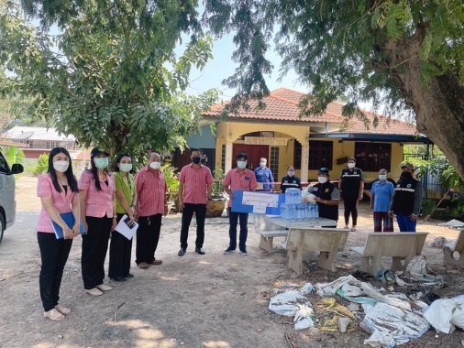
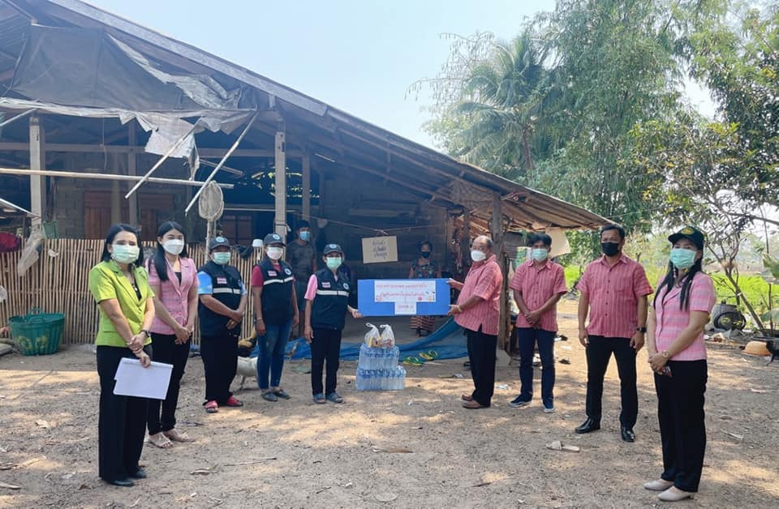
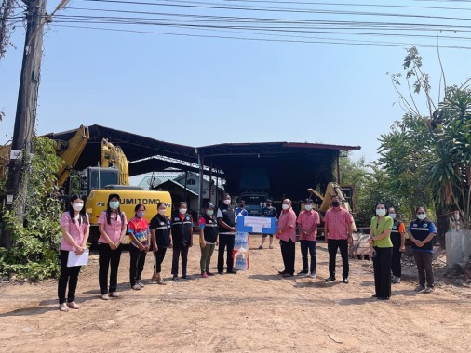
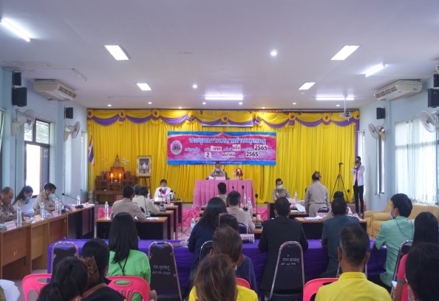
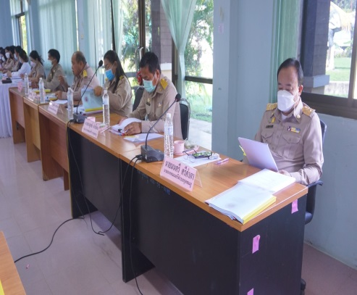
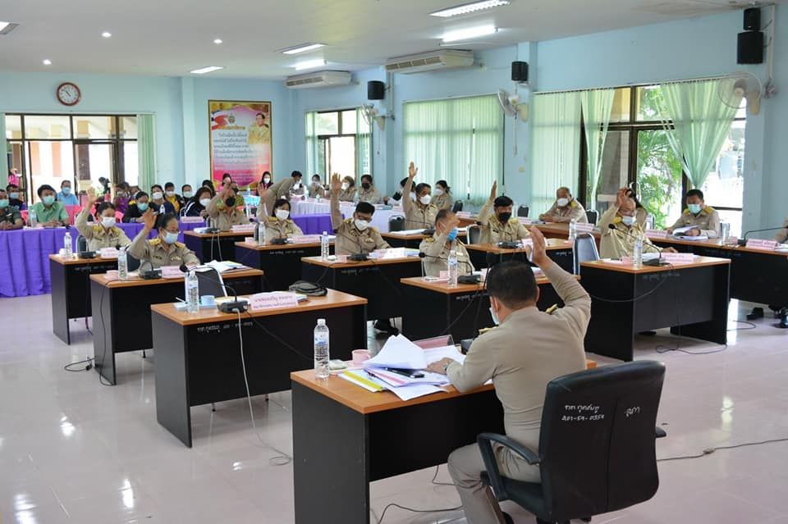
จดหมายข่าวประชาสัมพันธ์
เทศบาลตำบลกุดชมภู
อำเภอพิบูลมังสาหาร จังหวัดอุบลราชธานี
ฉบับที่ 3 เดือนมีนาคม พ.ศ.2565
วันที่ 1 มีนาคม พ.ศ. 2565 เวลา 10.40 น. นายมนตรี ศรีคำภา นายกเทศมนตรีตำบลกุดชมภู มอบหมายให้ นายยงยุตย์ คำก้อน รองนายกเทศมนตรีตำบลกุดชมภู พร้อมด้วย นายประสงค์ แพทย์เพียร ที่ปรึกษานายกเทศมนตรีตำบลกุดชมภู นายสรกฤต เฮ้าบ้านอ้วน เลขานุการนายกเทศมนตรีตำบลกุดชมภู พนักงาน เจ้าหน้าที่เทศบาลตำบลกุดชมภู มอบเครื่องอุปโภค-บริโภค เช่นน้ำดื่ม อาหารแห้งต่างๆ ให้แก่ผู้สัมผัสกับผู้ติดเชื้อ (กลุ่มเสี่ยงสูง) ม.5 บ้านแก่งเจริญ ม. 13 บ้านโนนเจริญ และ ม.11 บ้านกุดชมภู
วันที่ 2 มีนาคม 2565 เวลา 09.30 น. นายอดิศักดิ์ สาธิสุข ประธานสภาเทศบาลตำบลกุดชมภู ได้เปิดการประชุมสภาเทศบาลตำบลกุดชมภู สมัยประชุมสามัญประจำปี สมัยแรก ครั้งที่หนึ่ง ประจำปี 2565
โดยมีสมาชิกสภาเทศบาลตำบลกุดชมภูครบองค์ประชุม โดยมีนายมนตรี ศรีคำภา นายกเทศมนตรีตำบลกุดชมภู พร้อมด้วยคณะผู้บริหารฯ หัวหน้าส่วนราชการ ผู้สนใจผู้เข้าร่วมรับฟัง โดยมีระเบียบวาระการประชุม 6 วาระ ณ ห้องประชุมเทศบาลตำบลกุดชมภู อำเภอพิบูลมังสาหาร จังหวัดอุบลราชธานี
งานประชาสัมพันธ์เทศบาลตำบลกุดชมภู
https://www.kudchompu.go.th/
สำนักงานเทศบาลตำบลกุดชมภู โทร.045-210989 โทรสาร.045-210988

Slide 2
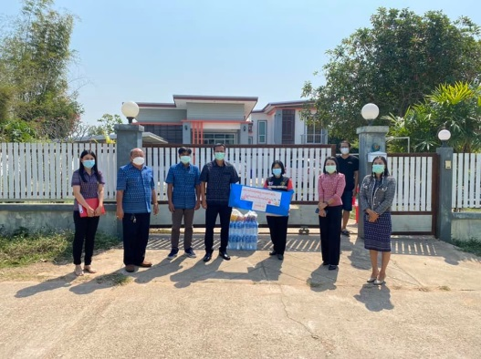
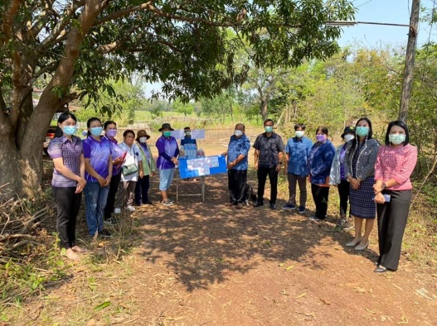
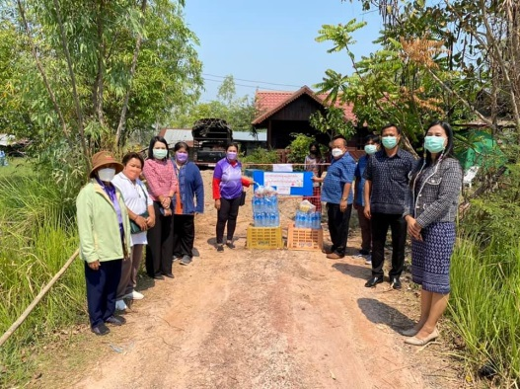
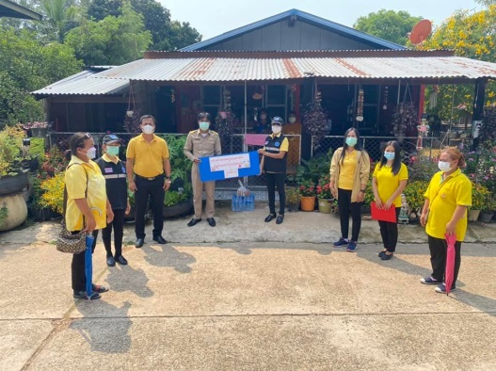
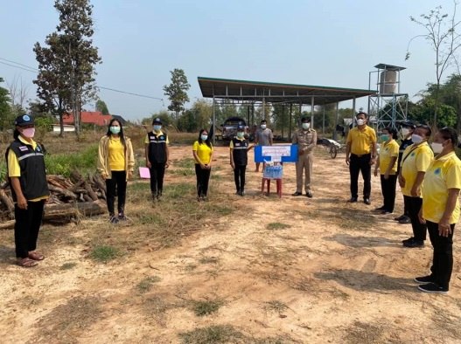
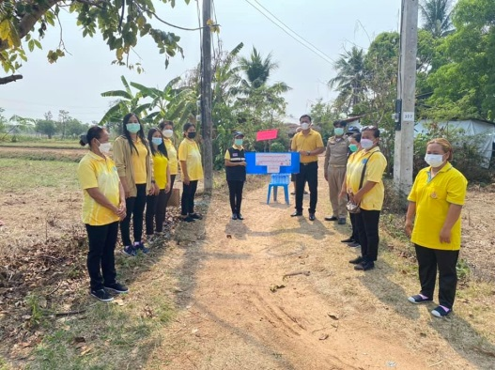
จดหมายข่าวประชาสัมพันธ์
เทศบาลตำบลกุดชมภู
อำเภอพิบูลมังสาหาร จังหวัดอุบลราชธานี
ฉบับที่ 3 เดือนมีนาคม พ.ศ.2565
วันที่ 3 มีนาคม พ.ศ. 2565 เวลา 10.40 น. นายมนตรี ศรีคำภา นายกเทศมนตรีตำบลกุดชมภู มอบหมายให้ นายยงยุตย์ คำก้อน รองนายกเทศมนตรีตำบลกุดชมภู พร้อมด้วย นายประสงค์ แพทย์เพียร ที่ปรึกษานายกเทศมนตรีตำบลกุดชมภู นายสรกฤต เฮ้าบ้านอ้วน เลขานุการนายกเทศมนตรีตำบลกุดชมภู พนักงาน เจ้าหน้าที่เทศบาลตำบลกุดชมภู มอบเครื่องอุปโภค-บริโภค เช่นน้ำดื่ม อาหารแห้งต่างๆ ให้แก่ผู้สัมผัสกับผู้ติดเชื้อ (กลุ่มเสี่ยงสูง) ม.4 บ้านแก่งเจริญ และ ม.8 บ้านโนนม่วง
วันที่ 7 มีนาคม พ.ศ. 2565 เวลา 13.30 น. นายมนตรี ศรีคำภา นายกเทศมนตรีตำบลกุดชมภู มอบหมายให้ นายยงยุตย์ คำก้อน รองนายกเทศมนตรีตำบลกุดชมภู พร้อมด้วย นายประสงค์ แพทย์เพียร ที่ปรึกษานายกเทศมนตรีตำบลกุดชมภู นายสรกฤต เฮ้าบ้านอ้วน เลขานุการนายกเทศมนตรีตำบลกุดชมภู พนักงาน เจ้าหน้าที่เทศบาลตำบลกุดชมภู มอบเครื่องอุปโภค-บริโภค เช่นน้ำดื่ม อาหารแห้งต่างๆ ให้แก่ผู้สัมผัสกับผู้ติดเชื้อ (กลุ่มเสี่ยงสูง) ม.1 บ้านยอดดอนชี และ ม. 6 บ้านหินลาด
งานประชาสัมพันธ์เทศบาลตำบลกุดชมภู
https://www.kudchompu.go.th/
สำนักงานเทศบาลตำบลกุดชมภู โทร.045-210989 โทรสาร.045-210988

Slide 3
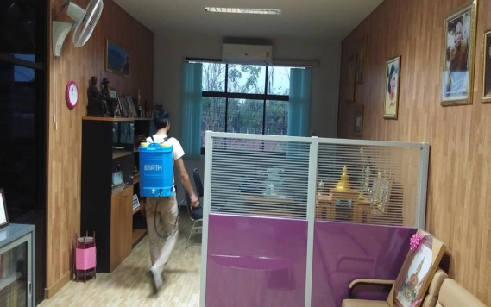
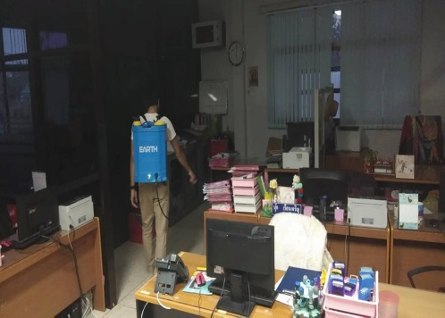
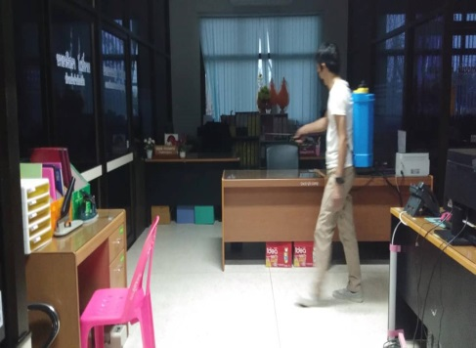
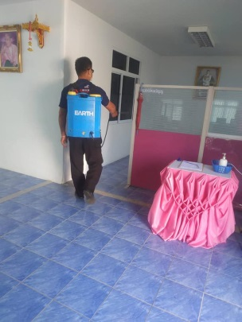
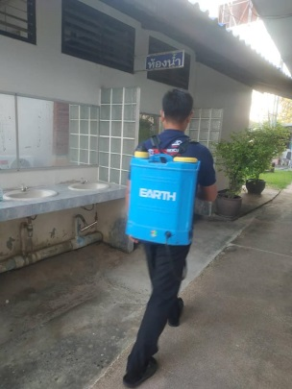
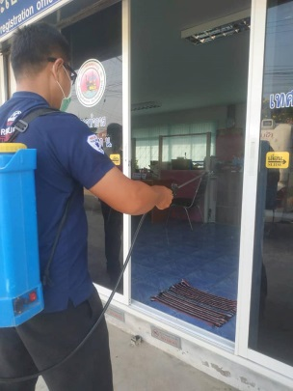
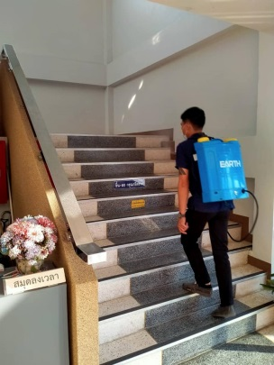
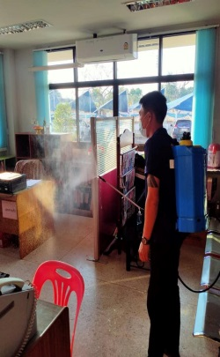
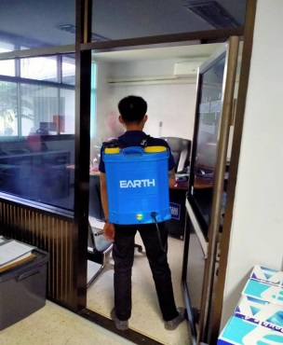
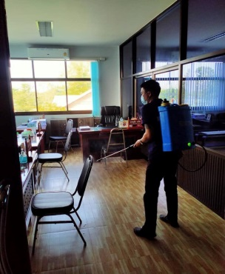
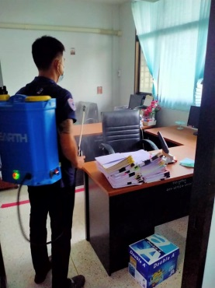
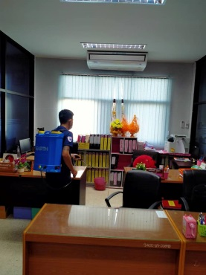
จดหมายข่าวประชาสัมพันธ์
เทศบาลตำบลกุดชมภู
อำเภอพิบูลมังสาหาร จังหวัดอุบลราชธานี
ฉบับที่ 3 เดือนมีนาคม พ.ศ.2565
วันที่ 7 มีนาคม 2565 เวลา 16.30 น. เทศบาลตำบลกุดชมภู โดย นายมนตรี ศรีคำภา นายกเทศมนตรีตำบลกุดชมภู ได้สั่งการให้งานอนามัยและสิ่งแวดล้อม เทศบาลตำบลกุดชมภู ฉีดพ่นยาฆ่าเชื้อ ในอาคารสำนักงานเทศบาล สำนักทะเบียนเทศบาลตำบลกุดชมภู เพื่อความปลอดภัยของเจ้าหน้าที่และผู้มาติดต่อราชการ เป็นประจำทุกวันหลังเวลาปิดทำการ ( 16.30 น. ) โดยขอความร่วมมือประชาชนที่มาส่งสินค้าและขายสินค้า ให้รออยู่ด้านนอกอาคารสำนักงาน เพื่อลดการแพร่ระบาดของโรคติดเชื้อโควิค 2019
( โควิค - 19 )
งานประชาสัมพันธ์เทศบาลตำบลกุดชมภู
https://www.kudchompu.go.th/
สำนักงานเทศบาลตำบลกุดชมภู โทร.045-210989 โทรสาร.045-210988

Slide 4
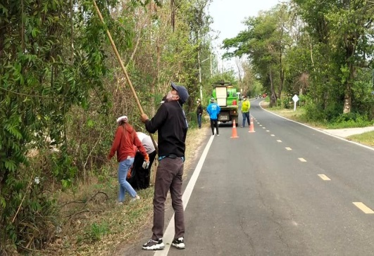
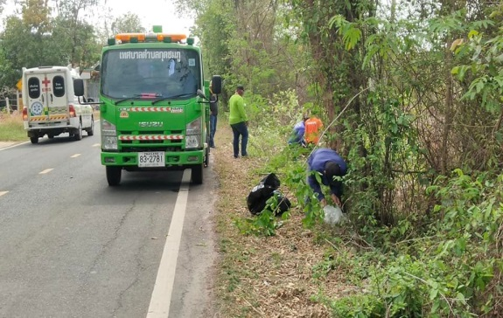
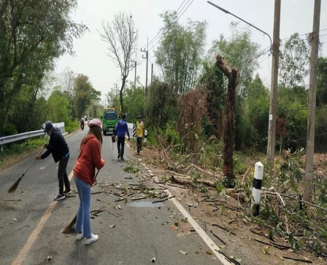
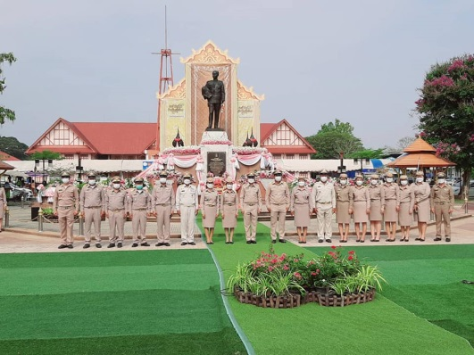
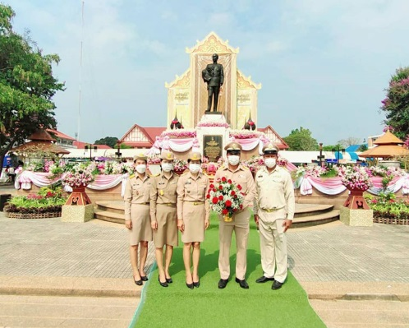
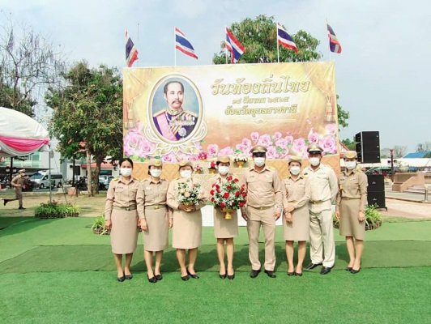
จดหมายข่าวประชาสัมพันธ์
เทศบาลตำบลกุดชมภู
อำเภอพิบูลมังสาหาร จังหวัดอุบลราชธานี
ฉบับที่ 3 เดือนมีนาคม พ.ศ.2565
วันที่ 8 มีนาคม 2564 เวลา 09:30 น .นายมนตรี ศรีคำภา นายกเทศมนตรีตำบลกุดชมภู
นายยงยุตย์ คำก้อน รองนายกเทศมนตรีตำบลกุดชมภู นายสรกฤต เฮ้าบ้านอ้วน เลขานุการนายกเทศมนตรีตำบลกุดชมภู พร้อมด้วยผู้บริหารเทศบาลตำบลกุดชมภู สมาชิกสภาเทศบาลกำนันผู้ใหญ่บ้านและเจ้าหน้าที่พนักงานเทศบาลตำบลกุดชมภูร่วมกันตัดกิ่งไม้ที่กีดขวางทางจราจร ทำความสะอาด เก็บขยะบริเวณข้างทาง เพื่อความสะอาดสวยงาม และความปลอดภัย
วันที่ 18 มีนาคม 2565 เวลา 07.00 น. เทศบาลตำบลกุดชมภูโดย นายมนตรี ศรีคำภา นายกเทศมนตรีตำบลกุดชมภู มอบหมาย นายยงยุตย์ คำก้อน รองนายกเทศมนตรีตำบลกุดชมภู พร้อมด้วยหัวหน้าส่วนราชการและพนักงาน เจ้าหน้าที่เทศบาลตำบลกุดชมภู ร่วมพิธีถวายสักการะฯ พระบาทสมเด็จ
พระจุลจอมเกล้าเจ้าอยู่หัว รัชกาลที่ 5 เนื่องในวันท้องถิ่นไทย ประจำปี 2565 ณ บริเวณลานพระบรม
ราชานุสาวรีย์พระบาทสมเด็จพระจุลจอมเกล้าเจ้าอยู่หัว ศาลากลางจังหวัดอุบลราชธานี (หลังเก่า )
งานประชาสัมพันธ์เทศบาลตำบลกุดชมภู
https://www.kudchompu.go.th/
สำนักงานเทศบาลตำบลกุดชมภู โทร.045-210989 โทรสาร.045-210988

Slide 5
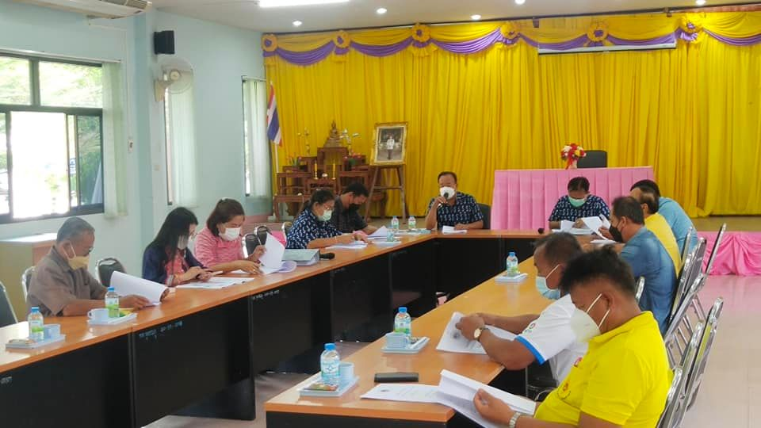
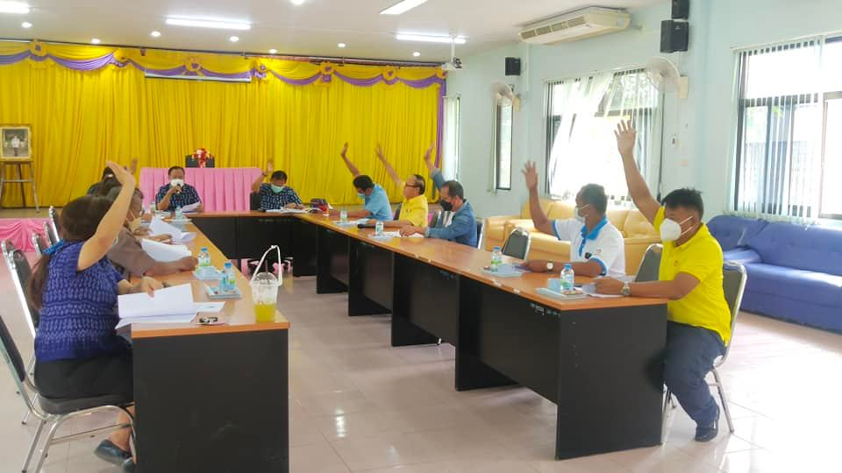
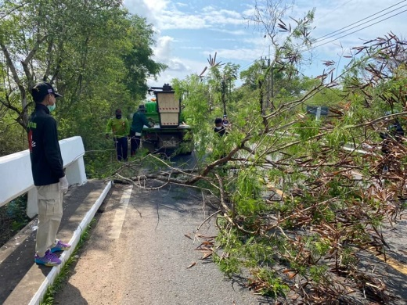
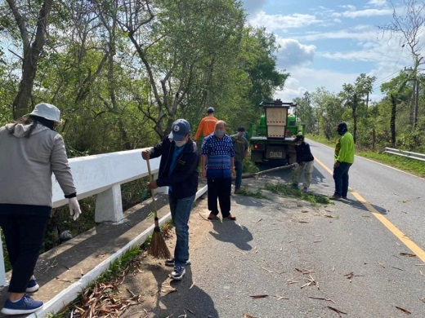
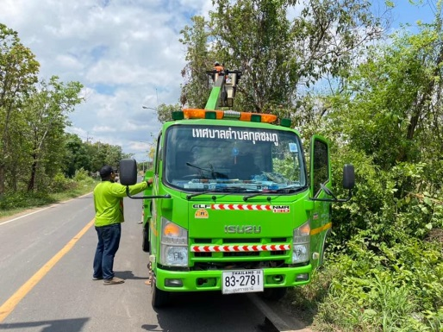
จดหมายข่าวประชาสัมพันธ์
เทศบาลตำบลกุดชมภู
อำเภอพิบูลมังสาหาร จังหวัดอุบลราชธานี
ฉบับที่ 3 เดือนมีนาคม พ.ศ.2565
วันที่ 24 มีนาคม 2565 เวลา 09.30 น นายมนตรี ศรีคำภา นายกเทศมนตรีตำบลกุดชมภู เป็นประธาน ประชุมคณะกรรมการพัฒนาเทศบาล ตำบลกุดชมภูครั้งที่ 3/2560 ณ ห้องประชุมเทศบาลตำบลกุดชมภู
วันที่ 24 มีนาคม 2564 เวลา 09:30 น. เทศบาลตำบลกุดชมภู โดย นายมนตรี ศรีคำภา นายกเทศมนตรีตำบลกุดชมภู มอบหมายให้นายประสงค์ แพทย์เพียร ที่ปรึกษานายกเทศมนตรีตำบลกุดชมภู
นายสรกฤต เฮ้าบ้านอ้วน เลขานุการนายกเทศมนตรีตำบลกุดชมภู พร้อมด้วย สมาชิกสภาเทศบาลฯ กำนันผู้ใหญ่บ้านและเจ้าหน้าที่ พนักงานเทศบาลตำบลกุดชมภู ร่วมกันตัดกิ่งไม้ที่กีดขวางทางจราจร ทำความสะอาด เก็บขยะบริเวณข้างทาง เพื่อความสะอาดสวยงาม และความปลอดภัย
งานประชาสัมพันธ์เทศบาลตำบลกุดชมภู
https://www.kudchompu.go.th/
สำนักงานเทศบาลตำบลกุดชมภู โทร.045-210989 โทรสาร.045-210988

Slide 6
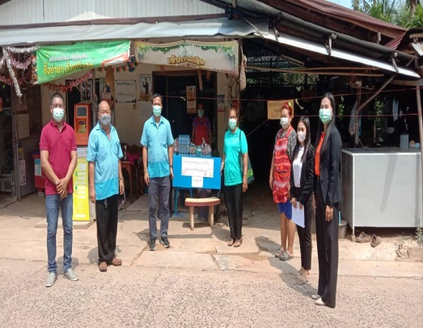
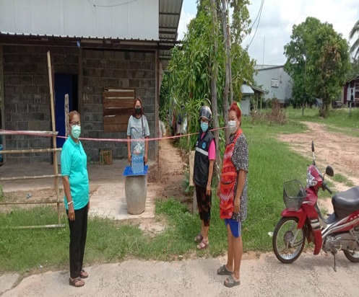
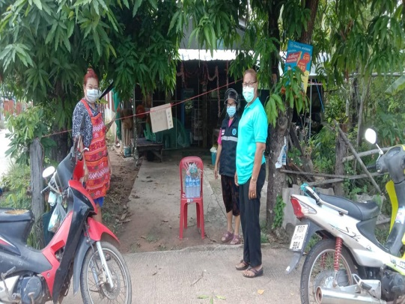
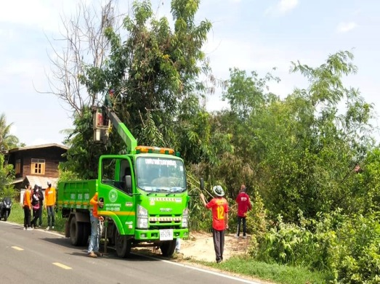
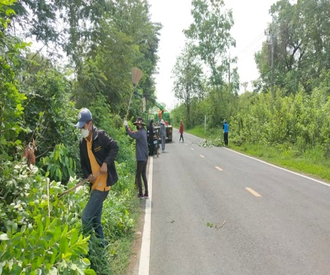
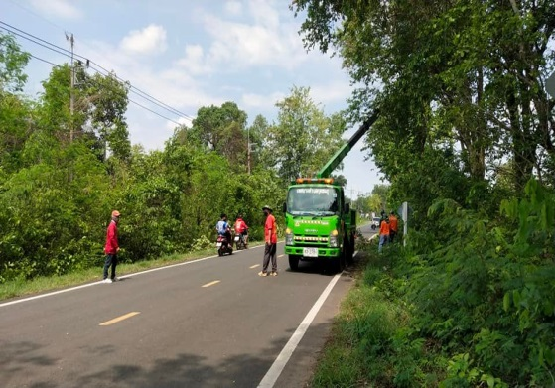
จดหมายข่าวประชาสัมพันธ์
เทศบาลตำบลกุดชมภู
อำเภอพิบูลมังสาหาร จังหวัดอุบลราชธานี
ฉบับที่ 3 เดือนมีนาคม พ.ศ.2565
วันที่ 25 มีนาคม พ.ศ. 2565 เวลา 10.40 น. นายมนตรี ศรีคำภา นายกเทศมนตรีตำบลกุดชมภู มอบหมายให้ นายยงยุตย์ คำก้อน รองนายกเทศมนตรีตำบลกุดชมภู พร้อมด้วยนายประสงค์ แพทย์เพียร ที่ปรึกษานายกเทศมนตรีตำบลกุดชมภู นายสรกฤต เฮ้าบ้านอ้วน เลขานุการนายกเทศมนตรีตำบลกุดชมภู พนักงาน เจ้าหน้าที่เทศบาลตำบลกุดชมภู มอบเครื่องอุปโภค-บริโภค เช่นน้ำดื่ม อาหารแห้งต่างๆ ให้แก่ผู้สัมผัสกับผู้ติดเชื้อ (กลุ่มเสี่ยงสูง) บ้านใหม่นาคลอง บ้านยอดดอนชี บ้านทุ่งพัฒนา รวม 11 ครัวเรือน
วันที่ 29 มีนาคม 2564 เวลา 09:30 น. นายมนตรี ศรีคำภา นายกเทศมนตรีตำบลกุดชมภู นายประสงค์ แพทย์เพียร ที่ปรึกษานายกเทศมนตรีตำบลกุดชมภูนายสรกฤต เฮ้าบ้านอ้วน เลขานุการนายกเทศมนตรีตำบลกุดชมภู พร้อมด้วยสมาชิกสภาเทศบาลฯ กำนันผู้ใหญ่บ้านและเจ้าหน้าที่ พนักงานเทศบาลตำบล
กุดชมภู ร่วมกันตัดกิ่งไม้ที่กีดขวางทางจราจร ทำความสะอาด เก็บขยะบริเวณข้างทาง เพื่อความสะอาดสวยงาม และความปลอดภัยในการสัญจรไปมา
งานประชาสัมพันธ์เทศบาลตำบลกุดชมภู
https://www.kudchompu.go.th/
สำนักงานเทศบาลตำบลกุดชมภู โทร.045-210989 โทรสาร.045-210988

Slide 7
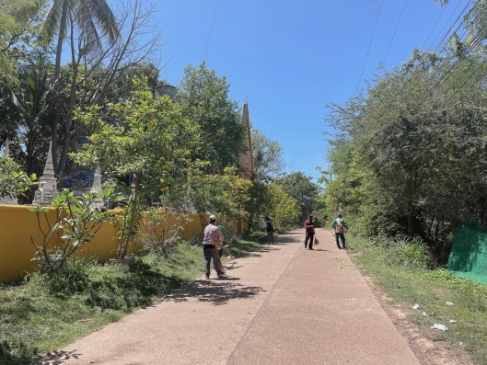
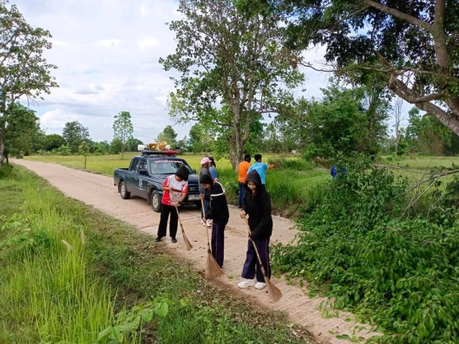
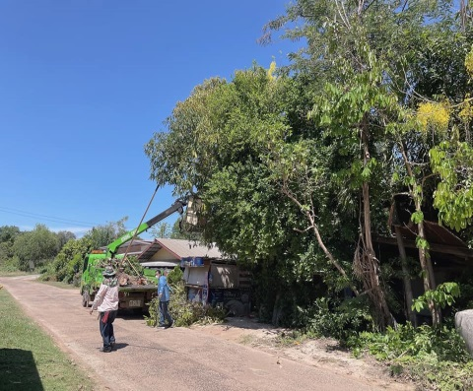
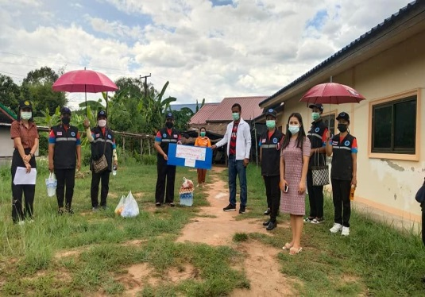
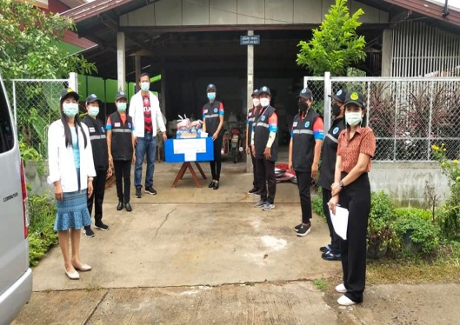
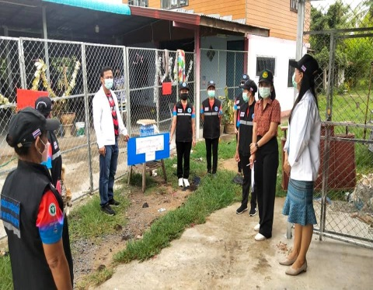
จดหมายข่าวประชาสัมพันธ์
เทศบาลตำบลกุดชมภู
อำเภอพิบูลมังสาหาร จังหวัดอุบลราชธานี
ฉบับที่ 3 เดือนมีนาคม พ.ศ.2565
วันที่ 31 มีนาคม 2564 เวลา 09:30 น .นายมนตรี ศรีคำภา นายกเทศมนตรีตำบลกุดชมภู
นายยงยุตย์ คำก้อน รองนายกเทศมนตรีตำบลกุดชมภู นายประสงค์ แพทย์เพียร ที่ปรึกษานายกเทศมนตรีตำบลกุดชมภู นายสรกฤต เฮ้าบ้านอ้วน เลขานุการนายกเทศมนตรีตำบลกุดชมพู พร้อมด้วยสมาชิกสภาเทศบาลฯ กำนันผู้ใหญ่บ้านและเจ้าหน้าที่ พนักงานเทศบาลตำบลกุดชมภู ร่วมกับประชาชนในพื้นที่ตัดกิ่งไม้ที่กีดขวางทางจราจร ทำความสะอาด เก็บขยะบริเวณข้างทาง เพื่อความสะอาดสวยงาม และความปลอดภัยในการสัญจรไปมา
วันที่ 31 มีนาคม พ.ศ. 2565 เวลา 14.40 น. นายมนตรี ศรีคำภา นายกเทศมนตรีตำบลกุดชมภู มอบหมายให้ นายยงยุตย์ คำก้อน รองนายกเทศมนตรีตำบลกุดชมภู พร้อมด้วย นายประสงค์ แพทย์เพียร ที่ปรึกษานายกเทศมนตรีตำบลกุดชมภู นายสรกฤต เฮ้าบ้านอ้วน เลขานุการนายกเทศมนตรีตำบลกุดชมภู พนักงาน เจ้าหน้าที่เทศบาลตำบลกุดชมภู มอบเครื่องอุปโภค-บริโภค เช่นน้ำดื่ม อาหารแห้งต่างๆ ให้แก่ผู้สัมผัสกับผู้ติดเชื้อ (กลุ่มเสี่ยงสูง) หมู่ที่ 3 , 6, 10 , 13
งานประชาสัมพันธ์เทศบาลตำบลกุดชมภู
https://www.kudchompu.go.th/
สำนักงานเทศบาลตำบลกุดชมภู โทร.045-210989 โทรสาร.045-210988

